Slide 1
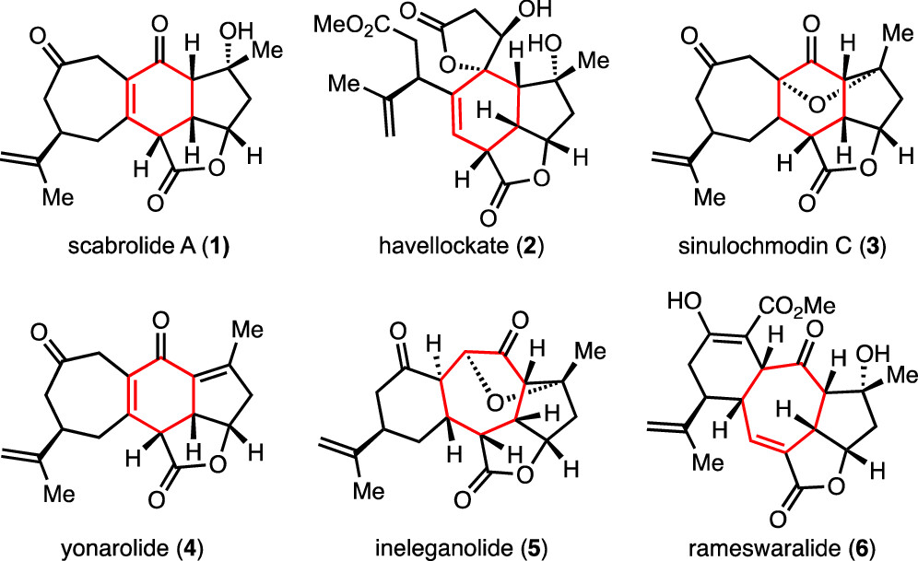
Furanobutenolide-derived Cembranoids and Norcembranoids
Compact Tetracyclic Framework
4-8 Consecutive Stereocenters
Anticancer, Anti-inflammatory, and Cytotoxicity Activities
8 Total Syntheses of 1 - 6
J. Am. Chem. Soc., 2024, 146, 14422.
Notes:
,

Slide 2
Retrosynthetic Analysis

Slide 3
i
ii

Slide 4
5
8

Slide 5
10
11
12

Slide 6
9’
13’

Slide 7
Step i Alkene (Olefin) Metathesis
Mechanism:
Catalysts:
Grubbs I
Grubbs II
取代一个膦配体，活性提升
适用于RCM及多取代烯烃
Hoveyda-Grubbs I
稳定，可回收，活性较低
适用于末端烯烃RCM
Hoveyda-Grubbs II
稳定，活性较低
适用于缺电子烯烃
Grubbs III
适用于开环聚合

Slide 8
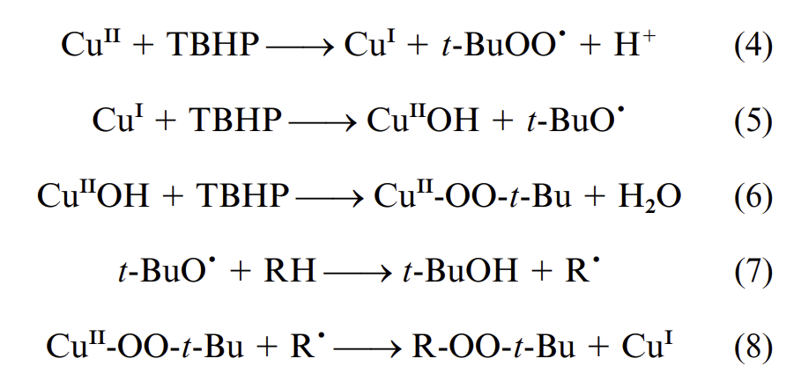
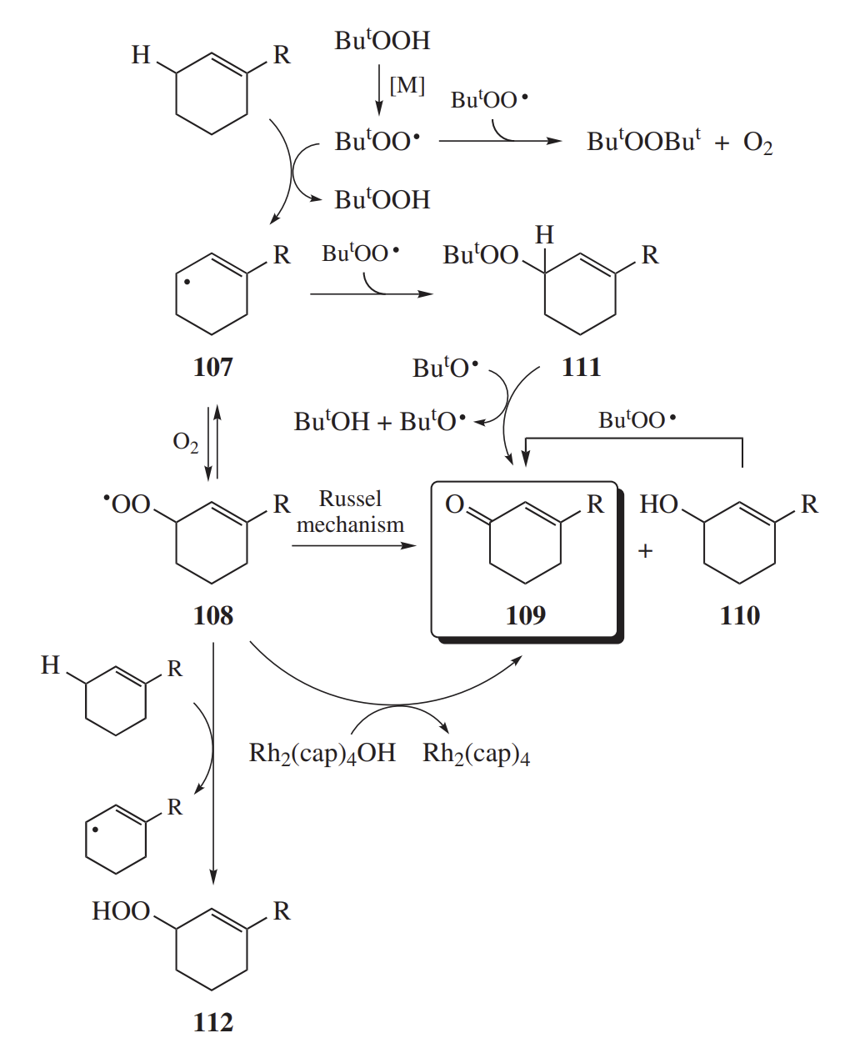
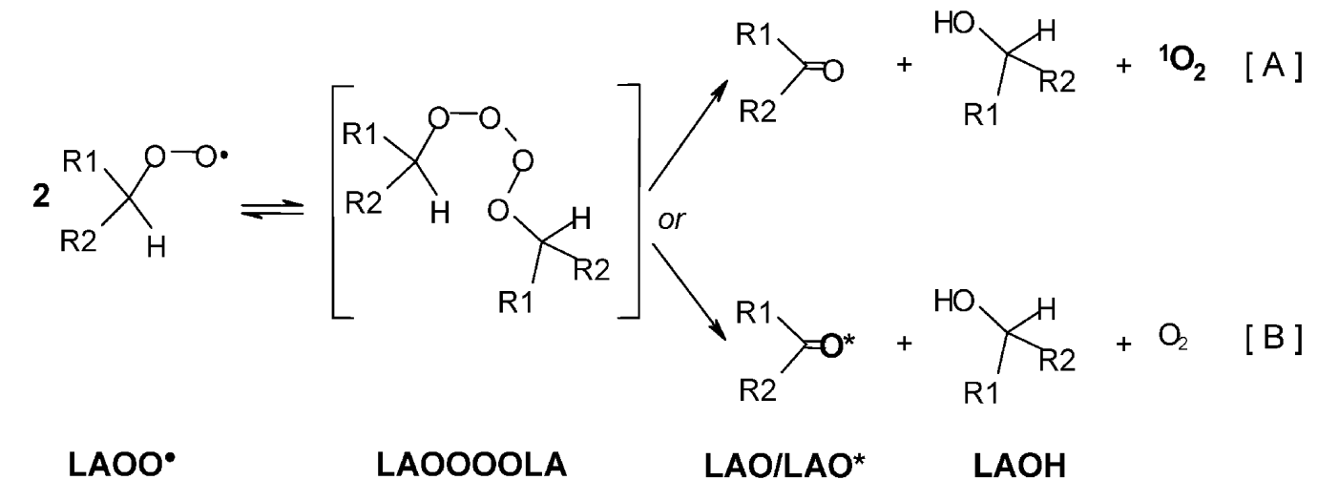
Step ii Allylic Oxidation with Metal-TBHP
Mechanism (copper catalysts):
Mechanism (rhodium catalysts):
J. Chem. Soc., Perkin Trans. 2, 1998, 2429.
“Russell mechanism”:
J. Am. Chem. Soc., 2003, 125, 6172.
Mendeleev Commun., 2014, 24, 187.

Slide 9
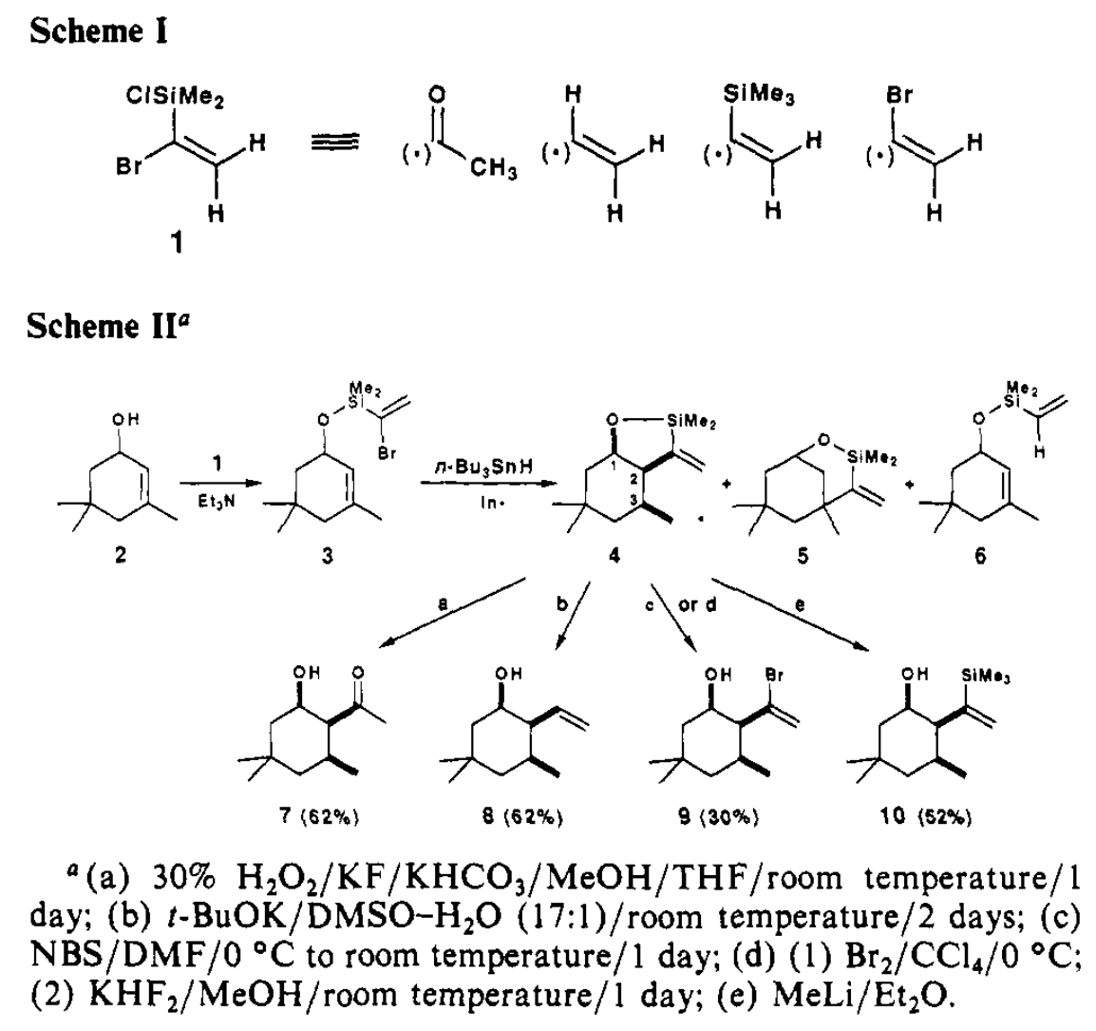
Step 5 1-Silylvinyl Radical Cyclization
J. Am. Chem. Soc., 1989, 111, 4984.

Slide 10
Step 5 Fleming-Tamao Oxidation
将较稳定的硅基转变为羟基，可将硅基作为羟基前体
硅基上须有至少一个苯基或杂原子作为离去基团
Mechanism:

Slide 11
Step 5 Further Investigations on the Radical Cascade
不发生自由基钟反应
Endo关环势垒明显低于环丙烷开环，与整体骨架结构有关

Slide 12
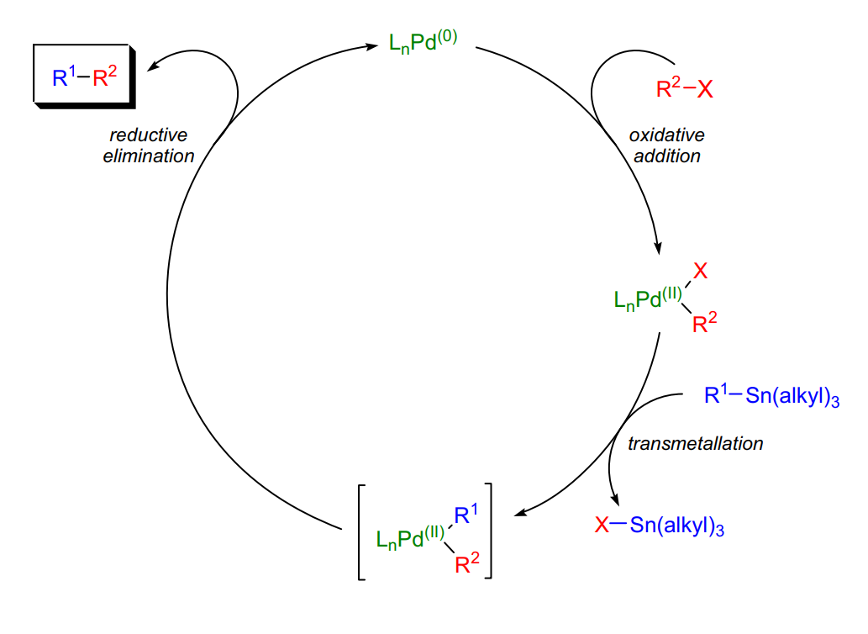
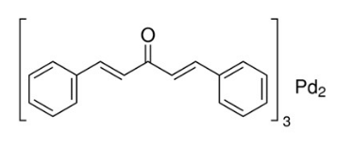
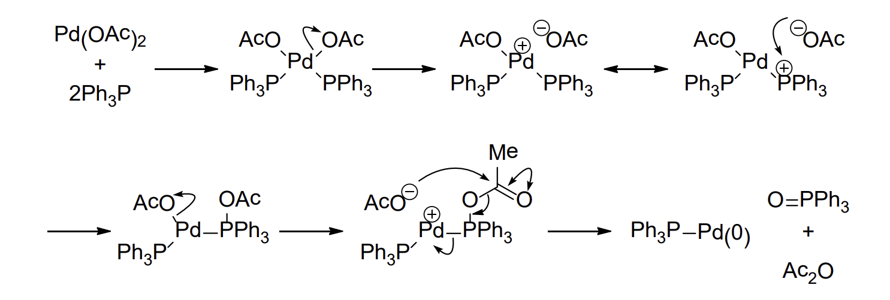
Step 8 Stille Cross-Coupling
Mechanism:
Catalysts:
Pd(PPh₃)₄ Pd₂(dba)₃ Pd(OAc) ₂ + PPh₃
……

Slide 13
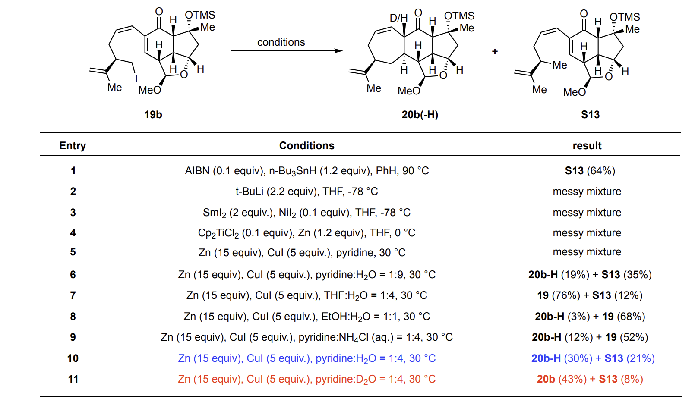
Step 10 Optimization of the Cyclization for 7-Member Ring

Slide 14
Step 10 Luche Conjugate Addition / Luche Cyclization
以水为溶剂/混合溶剂组分，条件温和
单电子转移 (SET)、自由基过程
常用超声提高反应活性
多次报道用于全合成的共轭加成环化反应，5-7元环均可
Mechanism:
Tetrahedron Lett., 1986, 27, 3149.
Application:
J. Am. Chem. Soc., 2015, 137, 13764.

Slide 15
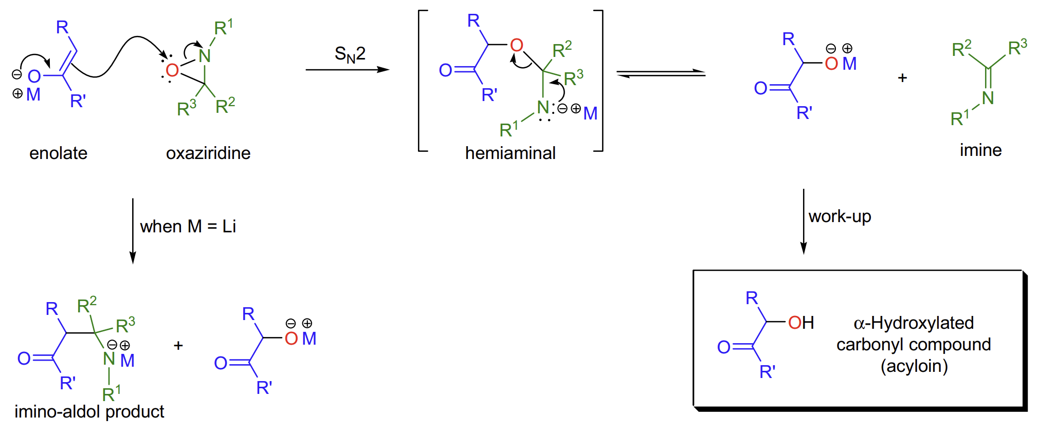
Step 11 Davis Oxaziridine
羰基α位羟基化
烯烃环氧化
胺的羟胺化和N-氧化
Mechanism:

Slide 16
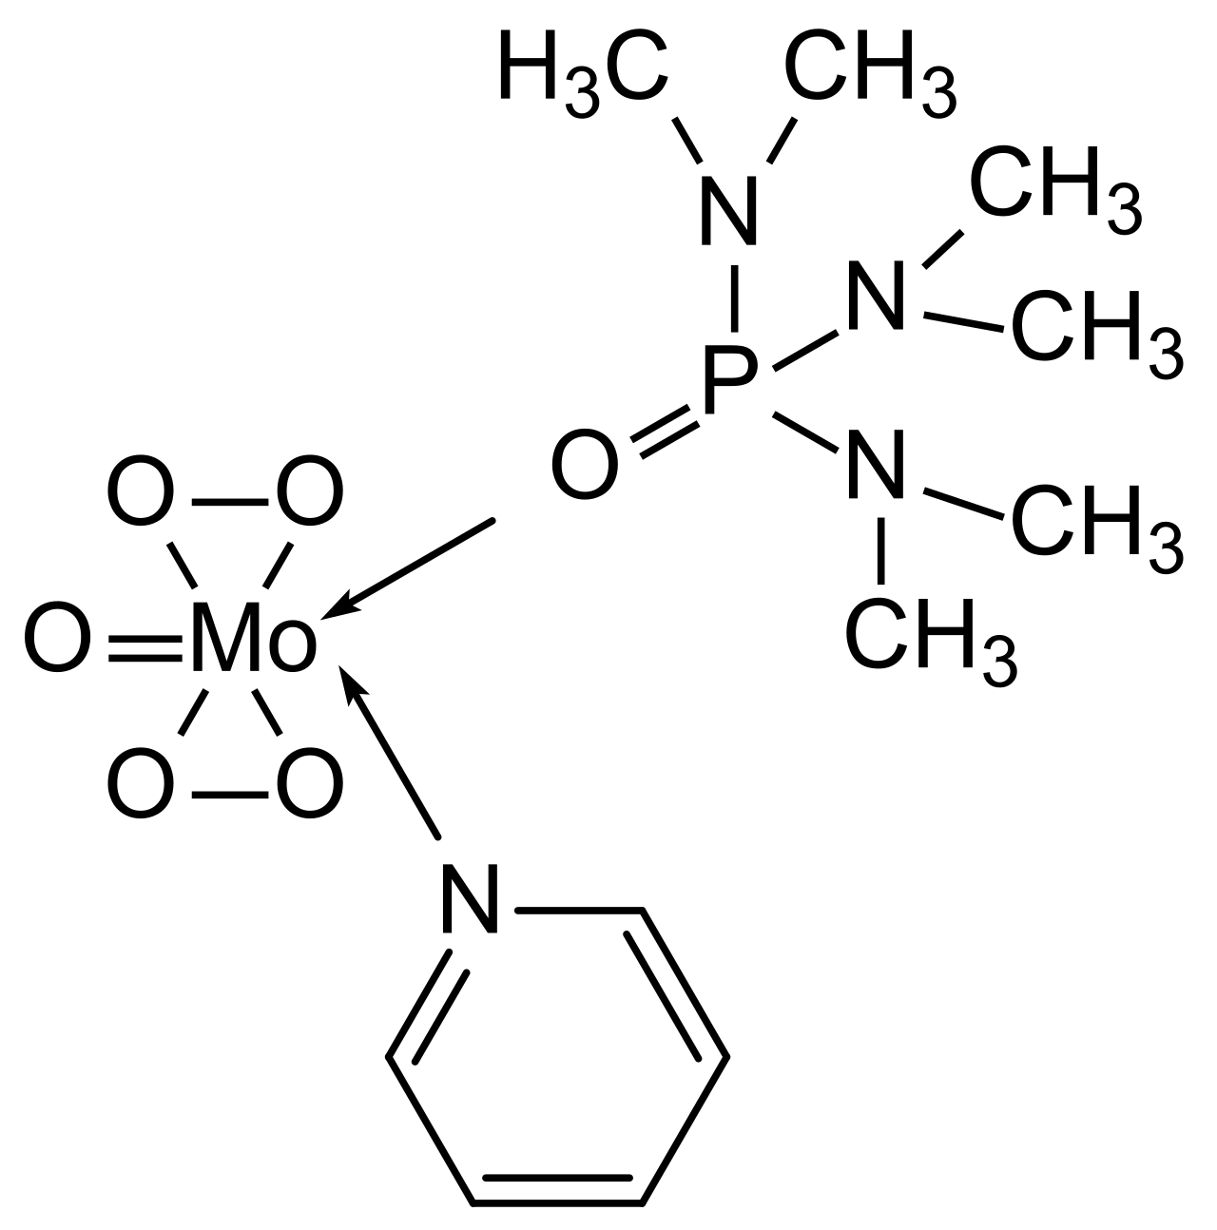
Step 11 Convert Carbonyl Compounds to Acyloins
Davis Oxaziridine
高活性，高选择性
可能发生Mannich副反应
Davis试剂还原生成的胺有时难以除去
Rubottom Oxidation
室温或低于室温的温和条件
部分烯醇硅醚易水解影响反应
O₂/P(OMe)₃
强碱性、低温反应
经历过氧化物中间体
过氧化钼 MoOPH (MoO₅-Pyr-HMPA)
强碱性、低温反应
优先从小位阻一侧进攻

Slide 17
Step 12 Babler–Dauben Oxidation Rearrangement
对 Cr(VI) 的替代：可用催化量 Cr(VI) 加入共氧化剂如 H₅IO₆；或用TMP的N-氧化物代替
Mechanism:
Secondary Alcohols:

Slide 18
Step 9’ Johnson–Claisen Rearrangement
常在neat条件下进行，需要弱酸性及加热
Mechanism:

Slide 19
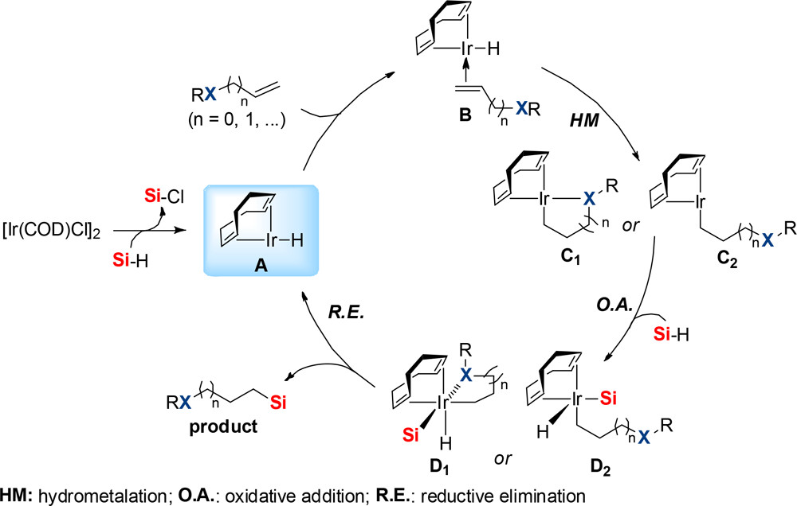
Step 13’ Iridium-Catalyzed Hydrosilylation of Alkenes
受空间位阻影响很大，大位阻端烯难以反应；反马氏选择性亦来源于空间位阻
底物若存在杂原子与 Ir 配位，能稳定化中间体D，促进反应
Mechanism:
J. Org. Chem., 2019, 84, 1085.

